Slide 1
Criterios de cortabilidad
Facultad de Ciencias Agrarias y Forestales (UNLP)
Curso de Silvicultura

Slide 2
Planificación Silvícola
Estrategias
Sistemas Silvícolas
Estructura actual
Estructura Objetivo
Turno

Slide 3
Decisión que se toma a nivel de unidad de tratamiento silvícola
Análisis sobre el momento óptimo de cosechar un rodal
Turno
Determinada dimensión de productos
Maximización del volumen producido
En función de maximizar
Condiciones de sitio previas al momento de instalación del rodal
Maximización económica de la inversión en el proceso productivo

Slide 4
Definición y clasificación
Criterios de cortabilidad
Juzgar cuándo ha llegado el momento más oportuno para la corta
1. Criterios biológicos
Mantenimiento de la estabilidad y armonía del rodal mediante el cumplimiento preferentemente de la condición de persistencia (Pita Carpenter, 1971).
2. Criterios técnico-forestales
Criterio técnico
Criterio de máxima producción continua
3. Criterios financieros
Criterio de máximo Valor Actual Neto (VAN)
Criterio de máximo Valor Potencial del Suelo (VPS)
4. Criterios ecológico
Turno de Restauración Ecológica

Slide 5
2. Criterios técnico-forestales
Criterios Técnicos-Forestales
Lograr la producción del rodal en la máxima cuantía y bajo las especificaciones solicitadas por la demanda.
2 .1 Criterio Técnico
Turno en función del tiempo requerido para obtener la mayor cantidad del producto de la clase dimensional o calidad solicitada por la demanda.
Limitado a satisfacer exigencias precisas del mercado (industria o consumo local).
Usos: madera para aserrado, postes, otros.
t1
t = edades
Diámetro mínimo
t2
t3
t4

Slide 6
Definición de crecimiento y crecimiento acumulado
El crecimiento de un árbol o de un rodal debe ser especificado al período de tiempo al que hace referencia.
Incremento corriente anual (ica)
Incremento periódico anual (ipa)
Incremento medio anual (ima)
¿Qué relación existe entre el crecimiento y crecimiento acumulado?

Slide 7
2. Criterios técnico-forestales
2 .2 Criterio máxima producción continua
Turno de forma continua (continuos ciclos productivos) con el fin de producir la mayor cantidad de volumen.
Fundamento biológico: culminación (valor máximo) del incremento medio anual en volumen del rodal (IMA), momento en donde la curva del incremento periódico anual (IPA) e IMA se igualan.

Slide 8
2. Criterios técnico-forestales
IPA
IMA

Slide 9
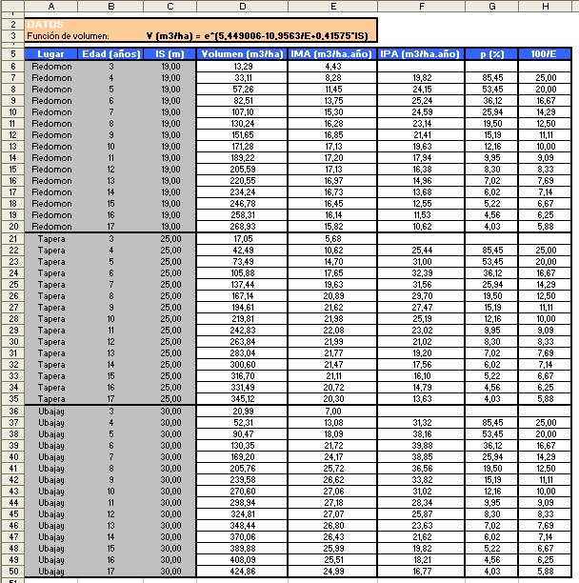
Núcleo temático 3: Manejo Forestal – Criterios de Cortabilidad
Ejercitación : Criterio de máxima producción continua 2
11 años = Turno

Slide 11
4. Criterio ecológico
Turno o rotación ecológica
Tiempo necesario para que un sistema natural (rodal) después de aplicado un tratamiento silvícola recupere sus condiciones de productividad previas al inicio del ciclo .
Recomposición de sus ciclos de nutrientes y los mecanismos de equilibrio de estos ciclos.
Estimación mediante simulación de la exportación de nutrientes y carbono fuera del sistema producida por diferentes sistemas silvícolas.
Relevante al considerar el manejo sustentable y la producción sostenida.
Kimmins (1974)
1. Sucesión ecológica
Concepto de rotación ecológica
2. Almacenaje de nutrientes del sitio

Slide 12
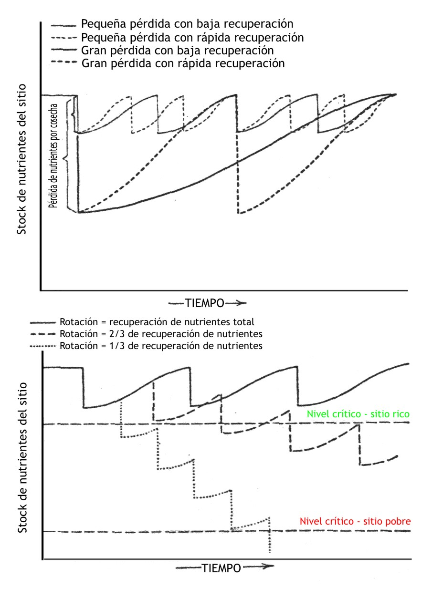
Rotación ecológica en términos del almacenaje de nutrientes del sitio
Umbral crítico SP
Umbral crítico SR

Slide 13
C
RE
RE
Almacenaje de nutrientes
Umbral crítico SP
Umbral crítico SR

Slide 14
C
C
C
Umbral crítico SP
C
Almacenaje de nutrientes
Umbral crítico SR

Slide 15
C
C
C
Umbral crítico SP
C
Almacenaje de nutrientes
Umbral crítico SR

Slide 16
Bibliografía
Davis, L.S. & K. N. Johnson. 1986. Forest Management Third Edition. McGraw-Hill. New York, 798 pp. (Capítulo 13: Tree and Stand Decisions under Financial Objectives: Even-aged management rotations decisions, p 496-507)
Kimmins, J.P. 1974. Sustained Yield, timber mining and the concept of ecological rotation; British Columbian view. The Forestry Chronicle 50 (1): 27-30.
Smith DM, Larson BC, Kelty MJ, & Ashton PMS. 1997. The Practice of Silviculture: Applied Ecology, Ninth Edition. John Wiley & Sons, Inc. 537 pp.
Wei X, Liu, W, Waterhouse J, and M Armleder 2000. Simulation on impacts of different management strategies on long-term site productivity in lodgepole pine forests of the central interior of British Columbia. For Ecol Manage 133: 217-229

